Slide 1
HƯỚNG DẪN KỸ THUẬT THĂM DÒ
CHỨC NĂNG HÔ HẤP

Slide 2
Chức năng hô hấp

Slide 3
KHÁI NIỆM
Đo chức năng hô hấp (thông khí phổi) là phương
pháp đánh giá chức năng thông khí của phổi thông qua các thể tích, lưu lượng khí trong chu trình hô hấp (hít vào, thở ra)

Slide 4
CÁC CHỈ SỐ CNTK
Thể tích dự trữ hít vào (IRV)
Dung tích
hít vào
Dung tích Sống (VC)
Dung tích toàn
phổi (TLC)
Thể tích khí lưu thông
( (TV)
Dung tích
cặn chức
năng (ERC)
Thể tích dự trữ thở ra
( ERV)
Thể tích khí cặn (RV)

Slide 5
Các chỉ số chính
Viết tắt | Tên | Trị số
VC | Vital capacity (L): Dung tích sống | > 80%
FVC | Forced vital capacity (L): Dungtích sống gắng sức | > 80%
FEV1 | Forced Expiratory Volume during 1st second: Thể tích thở ra gắng sức trong giây đầu | > 80%
FEV1/VC | Chỉ số Tiffeneau | > 70%
FEV1/FVC | Chỉ số Gaensler | > 70%

Slide 6
Các chỉ số chính
Viết tắt | Tên | Trị số
FEF25-75 | Forced expiratory flow during the middle half of FVC: lưu lượng thở ra khoảng giữa của dung tích sống gắng sức | > 60%
PEF | Peak expiratory flow: lưu lượng đỉnh | > 80%
TLC | Dung tích phổi toàn phần | > 80%
RV | Thể tích khí cặn

Slide 7
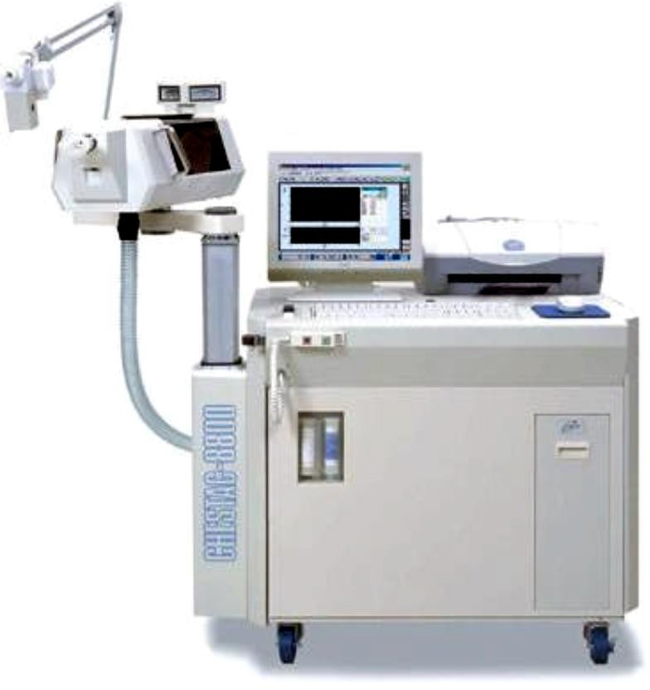
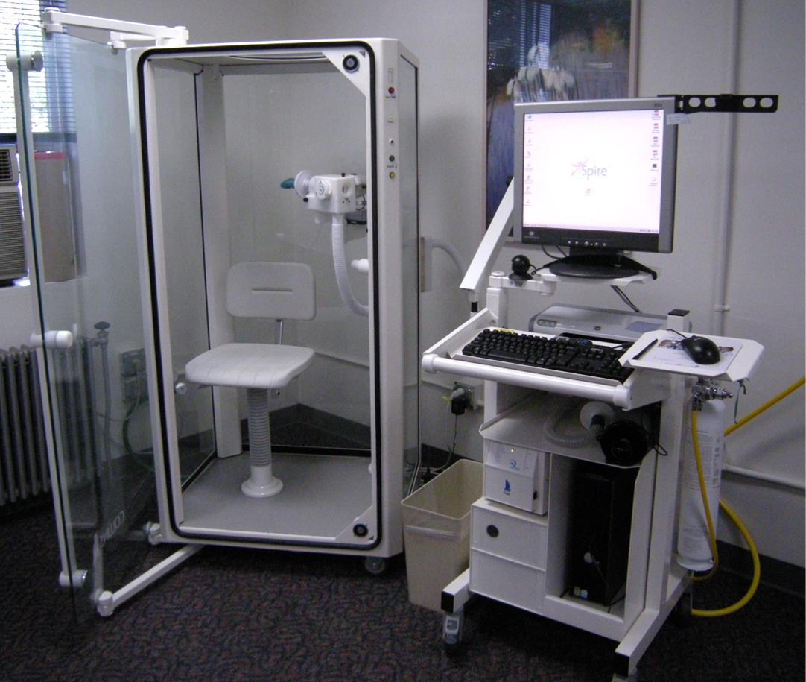
ĐẠI CƯƠNG
Chestac 8800
Plethysmography

Slide 8
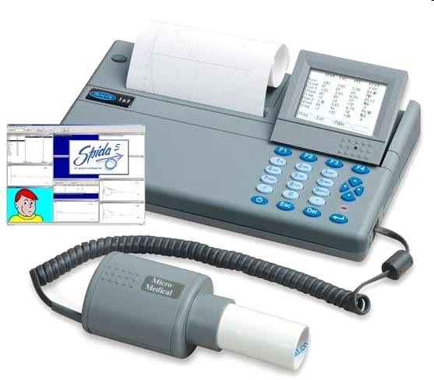
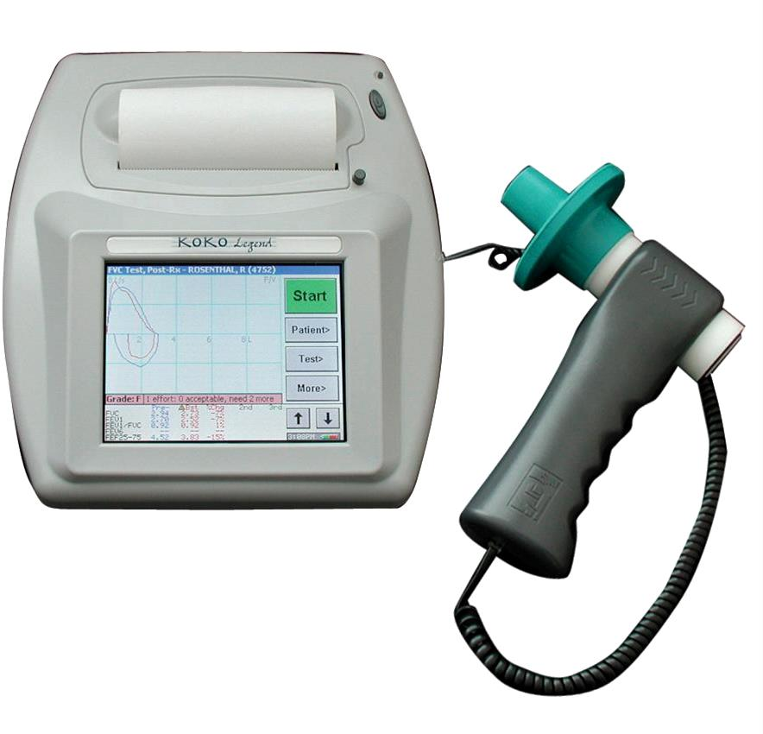
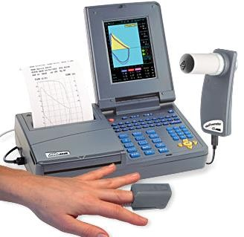
ĐẠI CƯƠNG

Slide 9
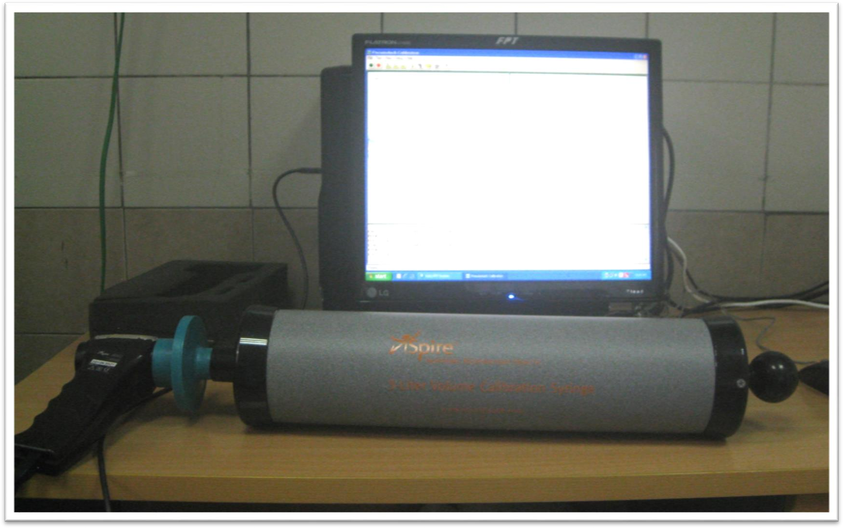
MÁY ĐO CNTK LOẠI KOKO

Slide 10
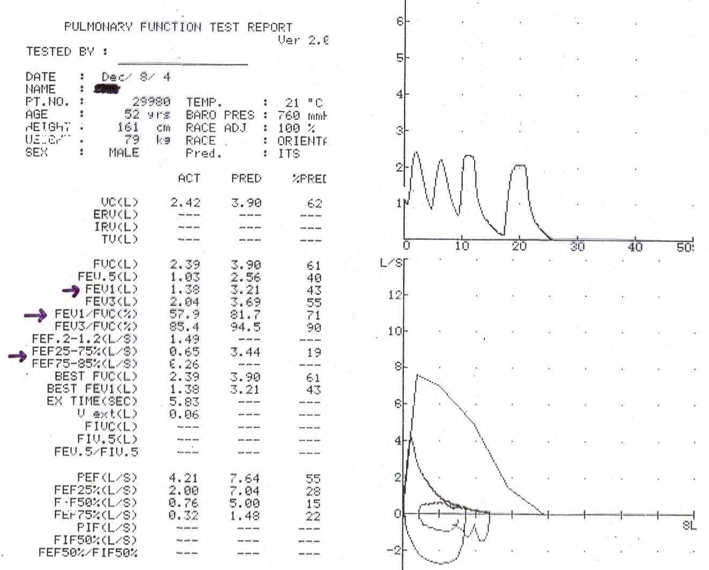

Slide 11
CHỈ ĐỊNH
Chẩn đoán:
BN có các triệu chứng hô hấp: ho, đau ngực, khó thở,…
BN có các bất thường ở thành ngực, cột sống
Sàng lọc bệnh hô hấp cho các đối tượng có nguy cơ: hút thuốc lá- thuốc lào, công nhân mỏ, khai khoáng…

Slide 12
CHỈ ĐỊNH
Theo dõi điều trị:
Đánh giá hiệu quả của các thuốc giãn phế quản, corticoid trong điều trị hen phế quản, COPD
Theo dõi tác dụng phụ của 1 số thuốc có độc tính lên phổi: bleomycin, amiodarone

Slide 13
CHỈ ĐỊNH
Đánh giá chức năng phổi:
Trước các thủ thuật hô hấp xâm nhập: nội soi phế quản, sinh thiết phổi, nội soi lồng ngực,…
Trước phẫu thuật mở ngực

Slide 14
CHỐNG CHỈ ĐỊNH
Tràn khí màng phổi hoặc tiền sử TKMF
Trường hợp tổn thương phổi có nguy cơ biến chứng khi làm hô hấp ký (kén khí lớn ở phổi, áp xe phổi lớn, ho máu nhiều, …)
Chấn thương vùng hàm mặt, lồng ngực
Mới phẫu thuật ngực, bụng, mặt
Bệnh lý tim mạch nặng: suy tim, bệnh mạch vành
Bệnh nhân không hợp tác (rối loạn tâm thần, giảm thính lực…)

Slide 15
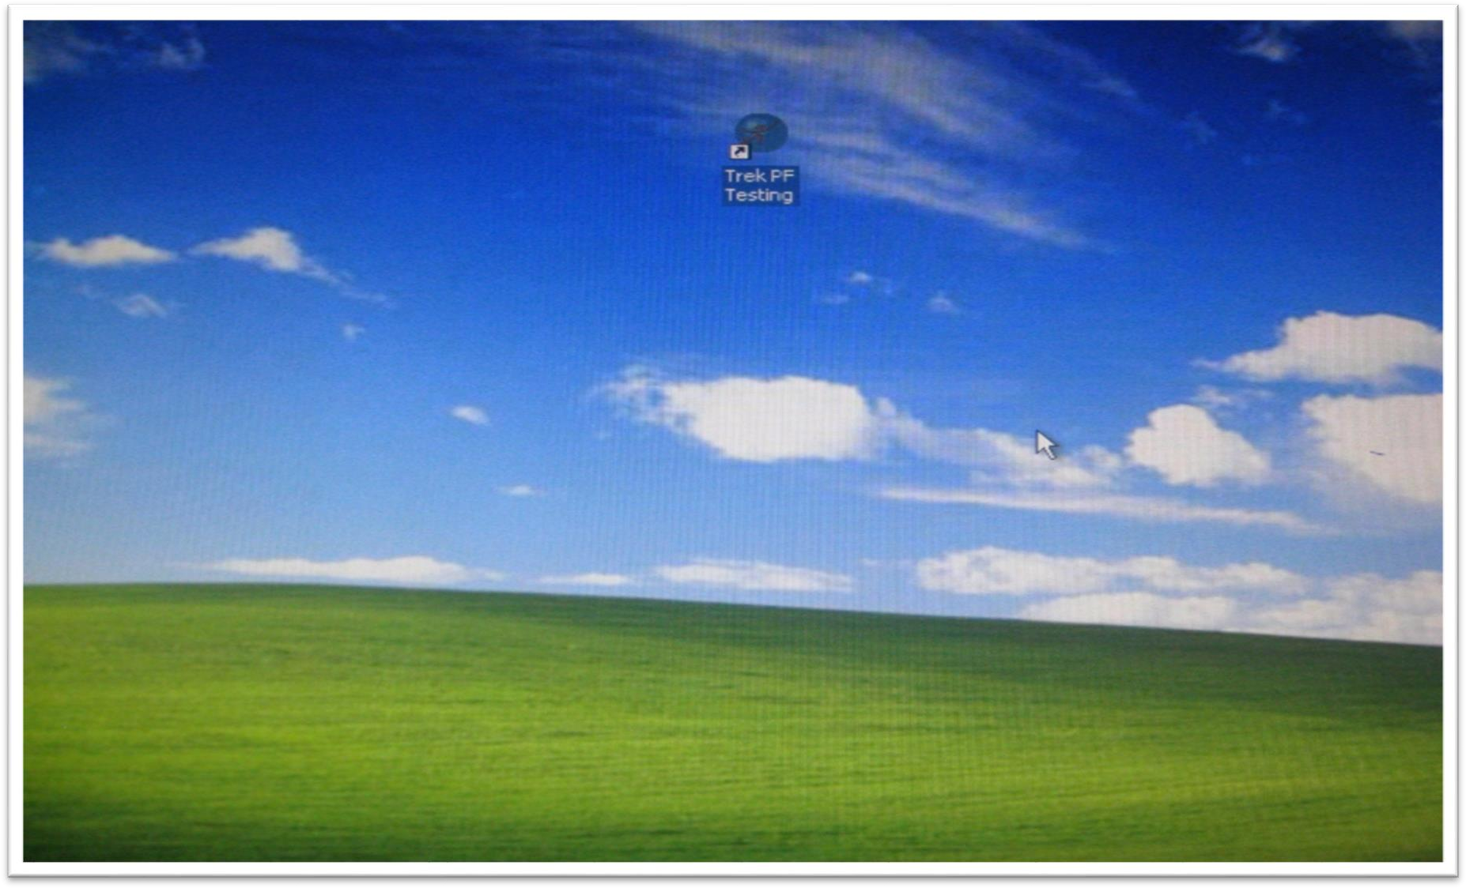
PHẦN MỀM

Slide 16
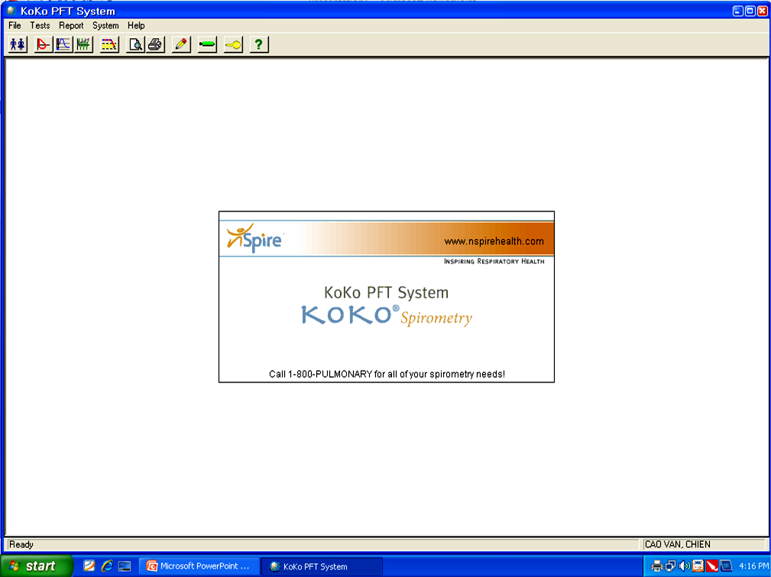
PHẦN MỀM

Slide 17
QUY TRÌNH ĐO CNTK BẰNG MÁY KOKO

Slide 18
BƯỚC 1:
TIẾP NHẬN BỆNH NHÂN
Nhận phiếu yêu cầu làm CNHH
Ghi tên, tuổi, chẩn đoán vào sổ theo dõi
Giải thích cho BN ngồi đợi theo thứ tự. Khi nào đến lượt thì sẽ gọi tên

Slide 19
BƯỚC 2:
CHUẨN BỊ BỆNH NHÂN
Đo chiều cao, cân nặng của bệnh nhân và ghi vào phiếu yêu cầu
Hướng dẫn BN ngồi vào ghế và điền phiếu tự đánh giá trước đo
CNHH (Phụ lục )
Đánh giá các thông số trong phiếu tự điền. Hướng dẫn bệnh nhân
xử trí khi có bất cứ yếu tố nào (Phụ lục )
Nhập tên, tuổi, giới tính, cân nặng, chiều cao vào máy đo

Slide 20
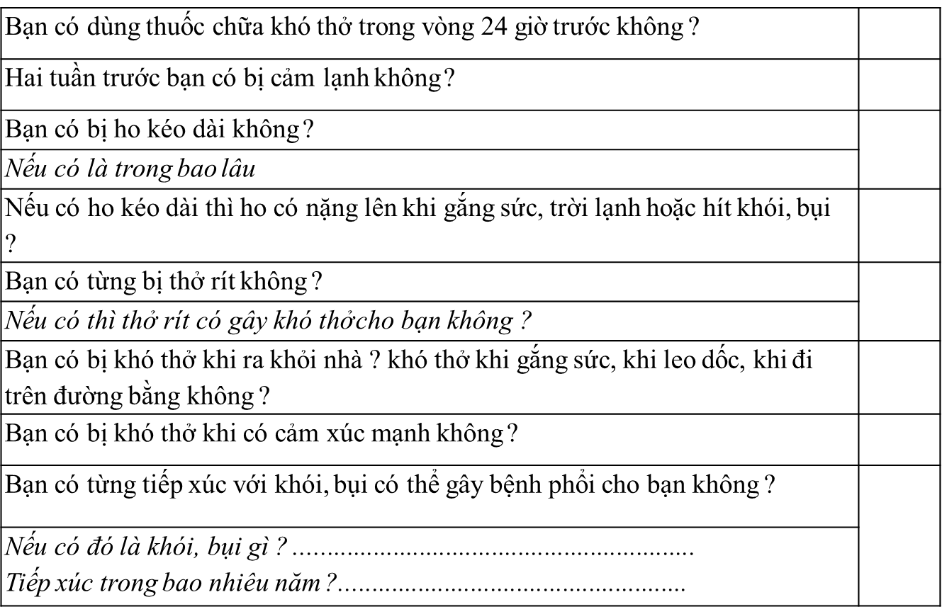
Lưu ý

Slide 21
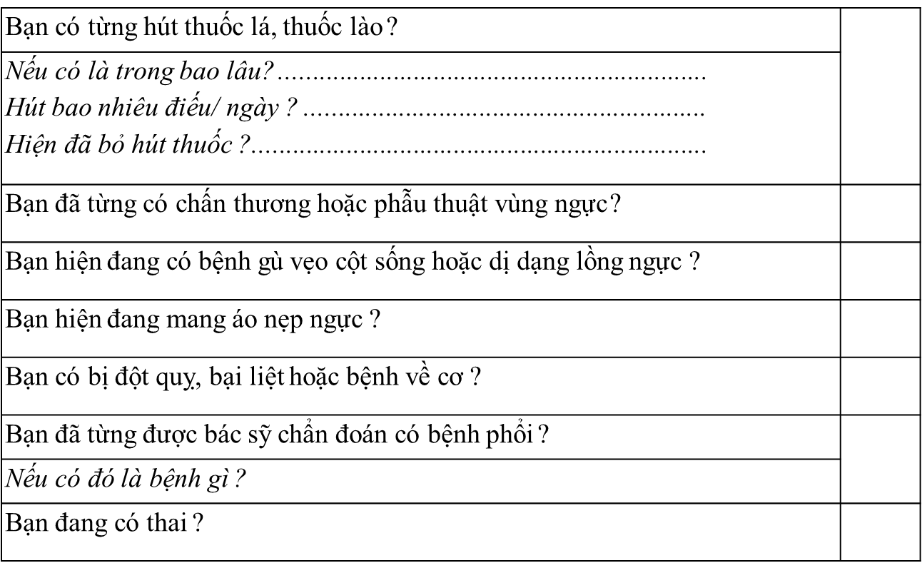
Lưu ý

Slide 22
CHUẨN BỊ BỆNH NHÂN
Dừng các thuốc giãn phế quản trước khi đo
Thuốc dạng hít:
Tác dụng ngắn: trước 4 giờ
Tác dụng kéo dài: trước 12 giờ
Thuốc giãn phế quản dạng uống:
Tác dụng ngắn: trước 8 giờ
Tác dụng kéo dài (dạng phóng thích chậm): trước 12 giờ

Slide 23
CHUẨN BỊ BỆNH NHÂN
Những việc cần tránh trước khi làm test
Hút thuốc lá 1 giờ trước test
Uống rượu trong vòng 4 giờ trước test
Gắng sức mạnh 30 phút trước test
Mặc quần áo chật làm hạn chế đáng kể giãn nở của ngực và bụng
Ăn quá no trong vòng 2 giờ trước test

Slide 24
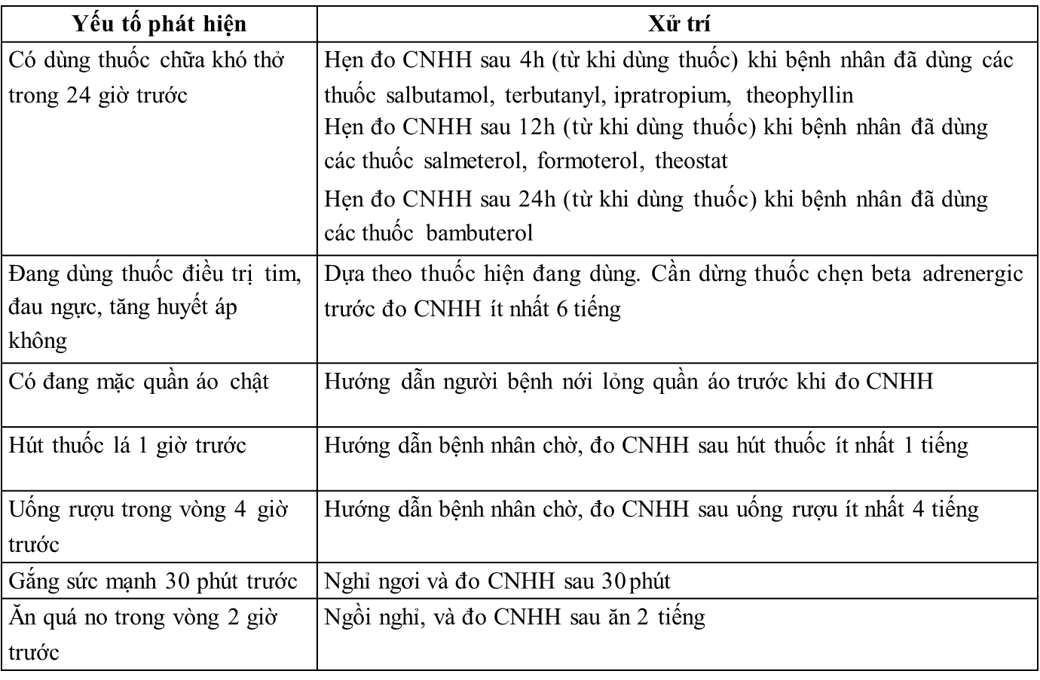
Xử trí trước đo

Slide 25
CHUẨN BỊ BỆNH NHÂN
Xem lại các chống chỉ định
Giải thích mục đích, quy trình thực hiện
Tư thế: tốt nhất là ngồi thẳng
Hướng dẫn cách ngậm ống thổi
Hướng dẫn cách kẹp mũi
Lấy số đo chiều cao, cân nặng, tuổi, giới

Slide 26
NHẬP THÔNG TIN BN

Slide 27
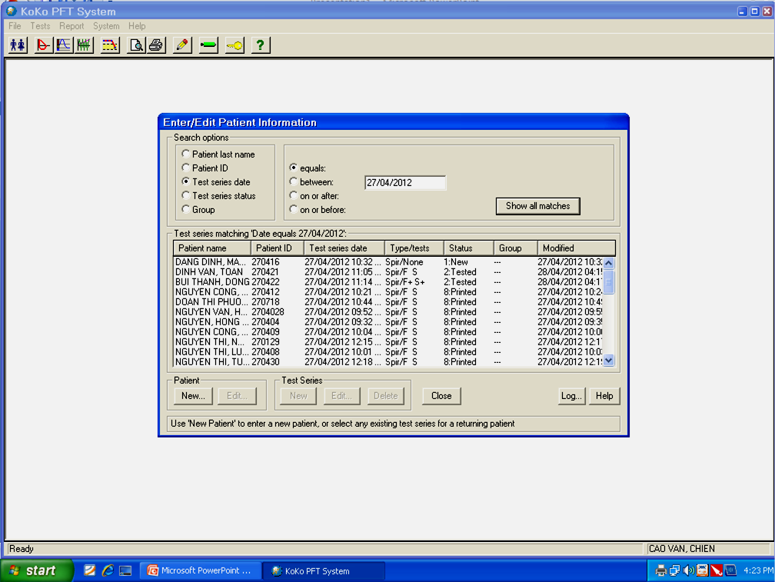
NHẬP THÔNG TIN BN

Slide 28
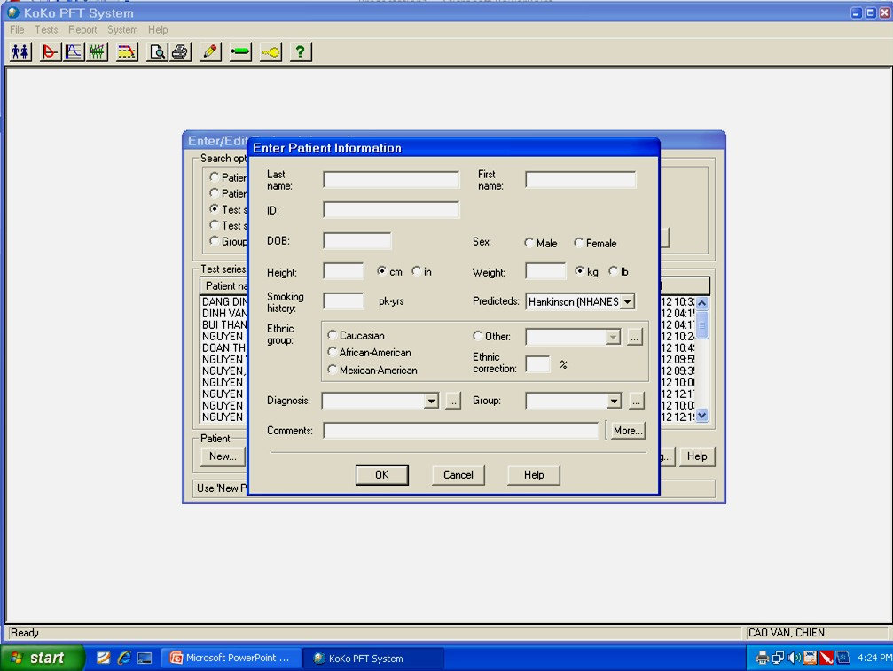
NHẬP THÔNG TIN BN

Slide 29
NHẬP THÔNG TIN BN
Họ và tên
ID
Ngày sinh
Giới
Chiều cao (cm)
Cân nặng (kg)
Tiền sử hút thuốc (Bao -năm)
Predicteds:
Crapo (< 18 tuổi)
Hankinson (≥ 18 tuổi)
Chọn Other: Việt Nam, chọn 6%
Chẩn đoán bệnh
KTV đo

Slide 30
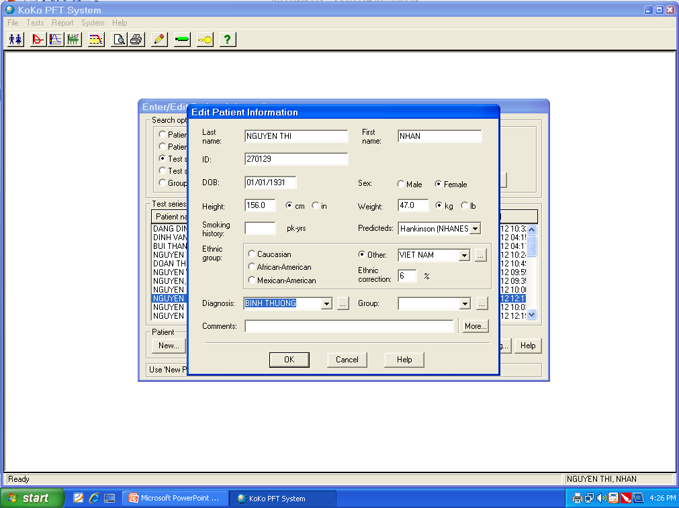
NHẬP THÔNG TIN BN

Slide 31
BƯỚC 2:
CHUẨN BỊ BỆNH NHÂN
Hướng dẫn bệnh nhân cách thực hiện các động tác đo SVC, FVC.
Yêu cầu bệnh nhân làm thử hít vào và thở ra trước khi thực hiện đo CNHH.

Slide 32
BƯỚC 3: ĐO SVC

Slide 33
BƯỚC 3: ĐO SVC
Nhấn phím SPACE để bắt đầu đo

Slide 34
BƯỚC 3: ĐO SVC
BN ngậm kín miệng vào ống, kẹp mũi
Hít thở bình thường đến khi màn hình xuất hiện yêu cầu thì:
→ Hít vào từ từ hết sức
→ Nhấn Space
→ Thở ra từ từ đến hết
→ Hít vào → Kết thúc phép đo
Cho BN nghỉ 5 phút rồi thực hiện lại phép đo
Đo từ 3-8 lần để đạt kết quả đảm bảo yêu cầu

Slide 35
BƯỚC 3: ĐO SVC
Click SPACE

Slide 36
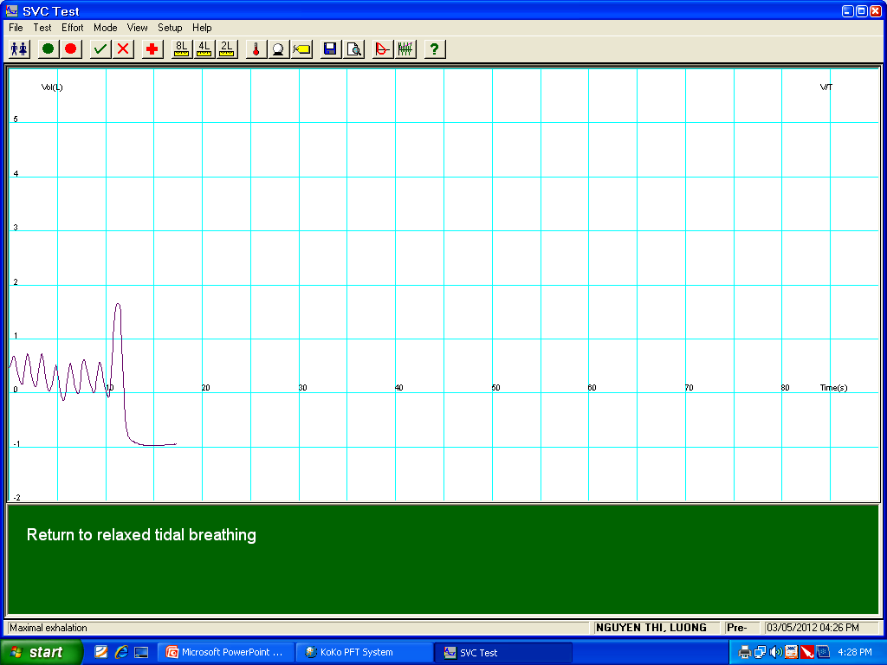
BƯỚC 3: ĐO SVC

Slide 37
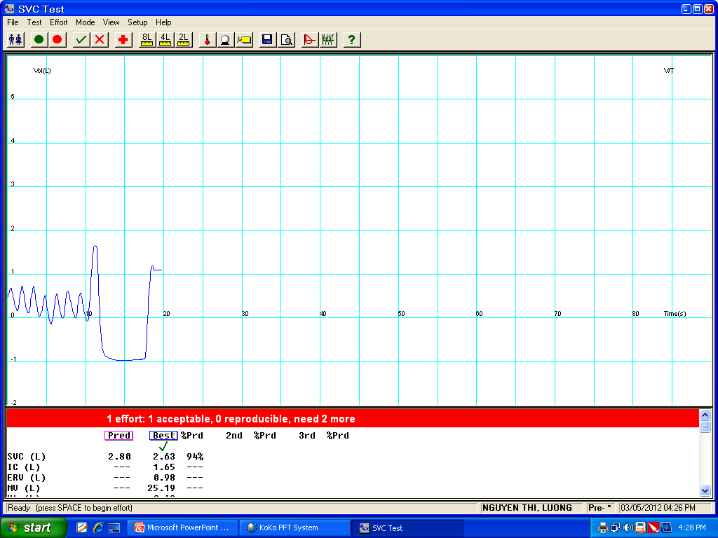
BƯỚC 3: ĐO SVC

Slide 38
BƯỚC 3: ĐO SVC
Yêu cầu:
Có ít nhất 2 đường cong SVC chấp nhận được: đường biểu diễn đều, không gấp khúc, có bình nguyên 1 giây cả ở trên và dưới
Kết quả của 2 lần đo chênh nhau không quá 5% ( hoặc 0,15 lít ( 0,1 l nếu SVC < 1l)

Slide 39
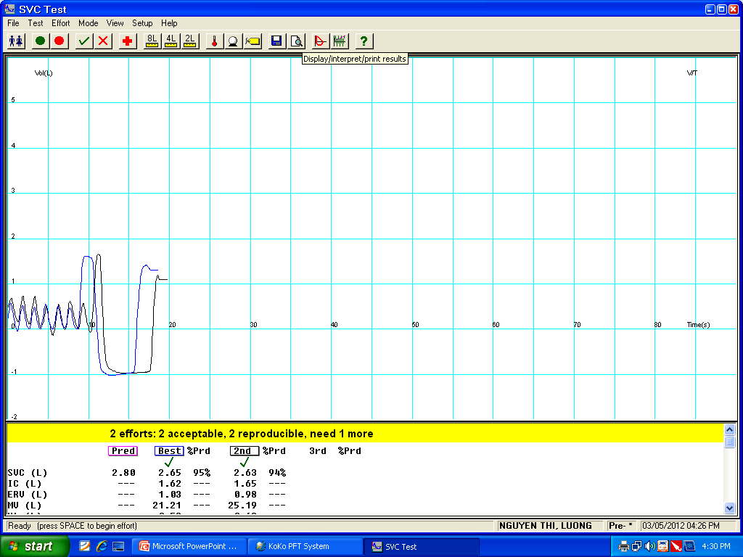
BƯỚC 3: ĐO SVC

Slide 40
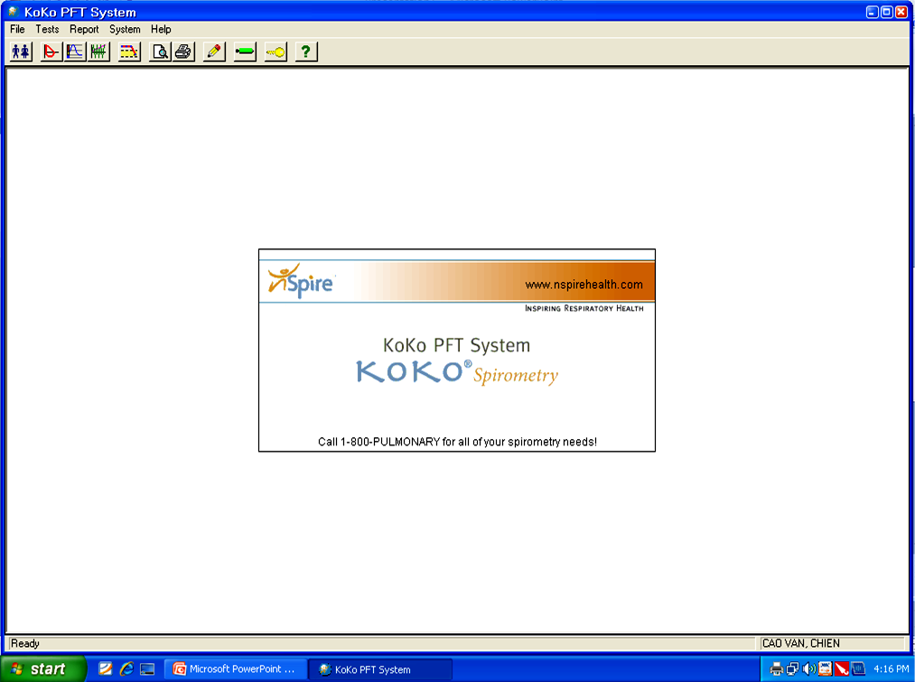
BƯỚC 4: ĐO FVC

Slide 41
BƯỚC 4: ĐO FVC
BN ngậm kín miệng vào ống, kẹp mũi
Hít thở bình thường 4 lần
→Hít vào hết sức
→Thổi ra thật nhanh, thật mạnh, thật hết sức, kéo dài ít
nhất 6 giây hoặc khi không thể thở ra được nữa
→Hít vào sâu → Kết thúc phép đo
Cho BN nghỉ 5 phút rồi thực hiện lại phép đo
Đo từ 3-8 lần để đạt được kết quả đảm bảo yêu cầu

Slide 42
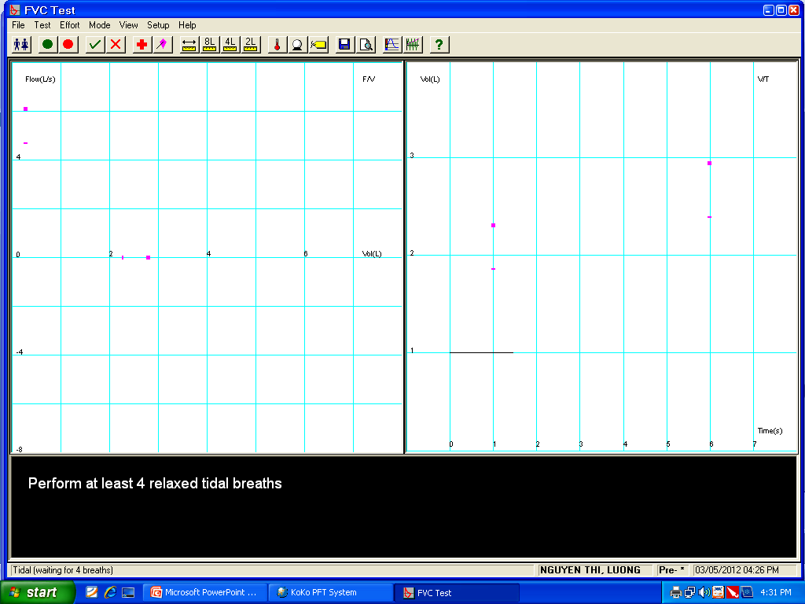
BƯỚC 4: ĐO FVC

Slide 43
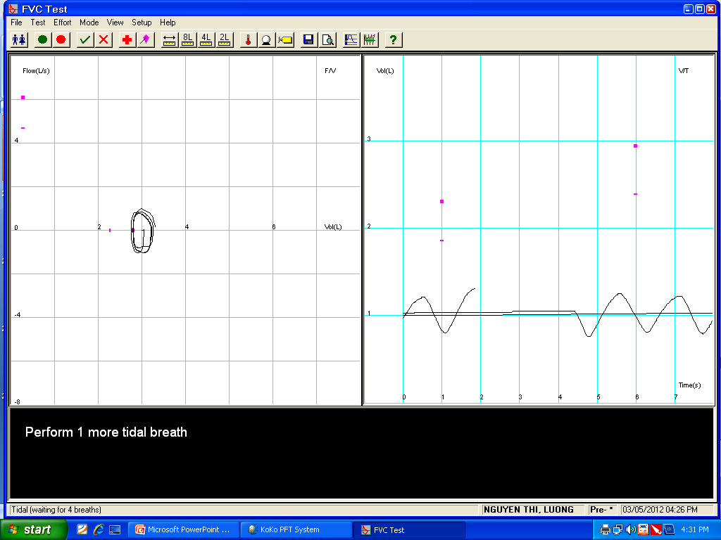
BƯỚC 4: ĐO FVC

Slide 44
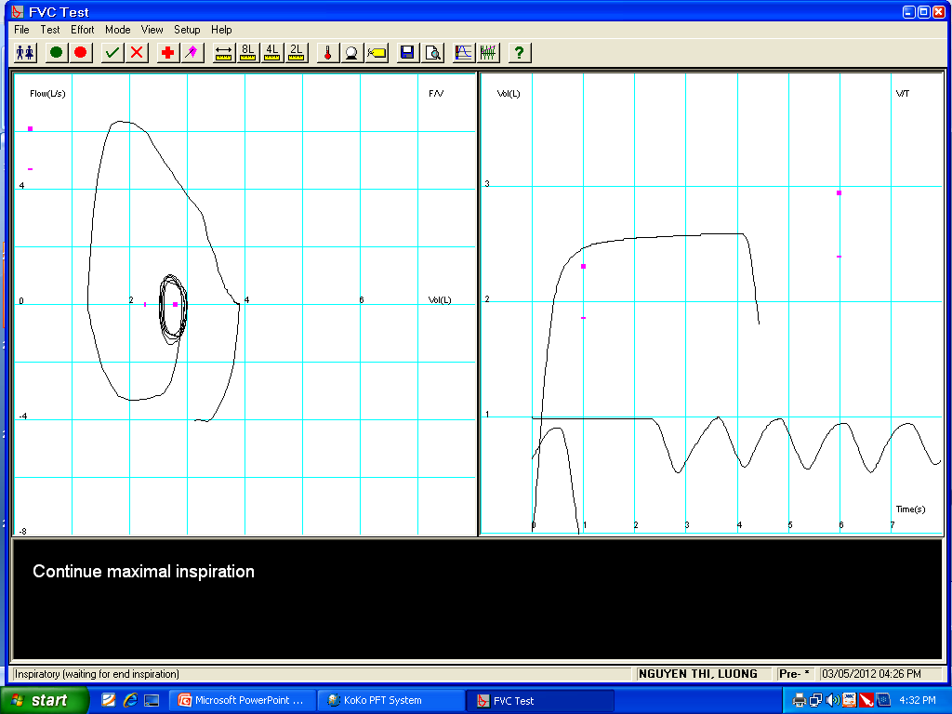
BƯỚC 4: ĐO FVC

Slide 45
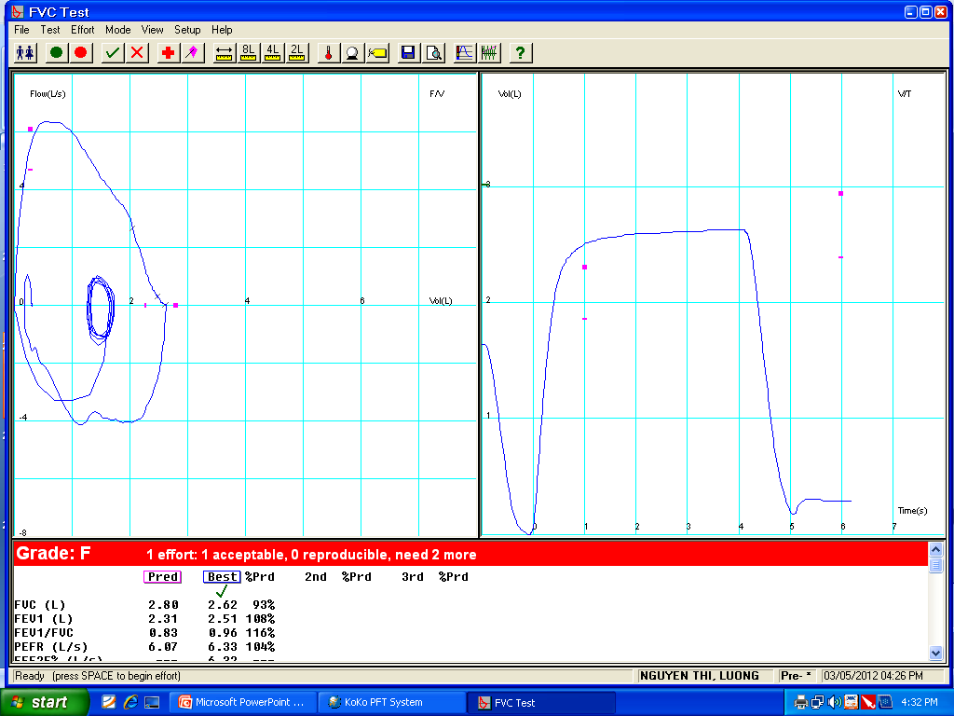
BƯỚC 4: ĐO FVC

Slide 46
BƯỚC 4: ĐO FVC
Yêu cầu: (phụ lục 3)
3 đường cong FVC chấp nhận được:
Hít vào hết sức → thổi ra hết sức
Gắng sức
Không ngập ngừng
Không ho
Thời gian tối thiểu là 6s đến 15s nếu có tắc nghẽn tốt nhất
là thở ra đến khi bệnh nhân tự hít vào hoặc có bình nguyên
ở đoạn cuối
Không hở miệng và ống ngậm không tắc

Slide 47
BƯỚC 4: ĐO FVC
Các kết quả lặp lại:
FVC và FEV1 chênh nhau trong 5% hay 0,1l
Nếu chưa đạt tiếp tục làm lại
Nếu không đạt sau 8 lần đo, ngưng và chọn 3 KQ tốt nhất được chấp nhận

Slide 48
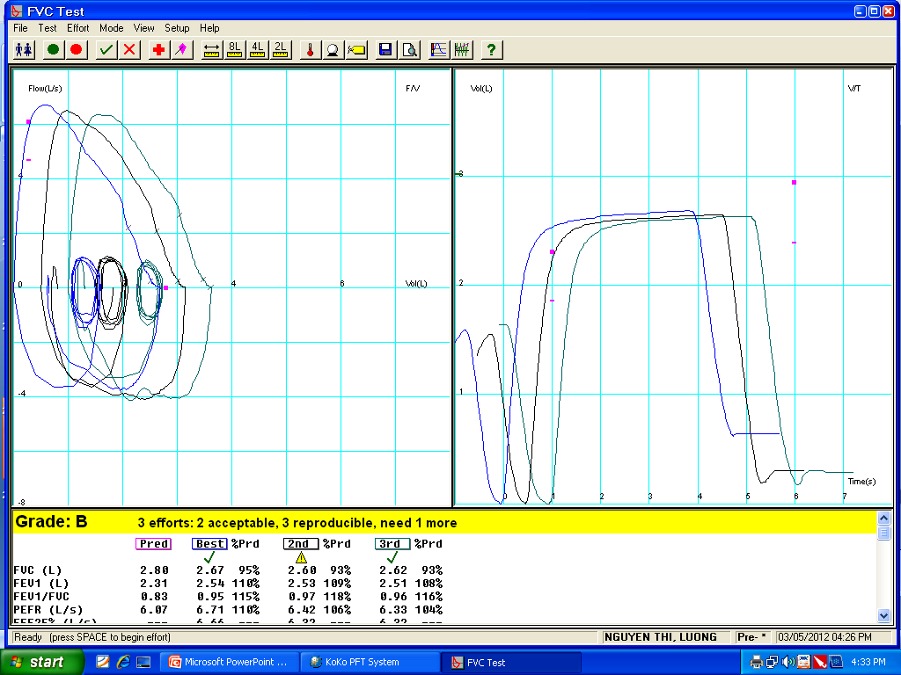
BƯỚC 4: ĐO FVC

Slide 49
BƯỚC 5: IN KẾT QUẢ
Chọn và in kết quả với đủ cả 3 đường cong lưu lượng - thể tích

Slide 50
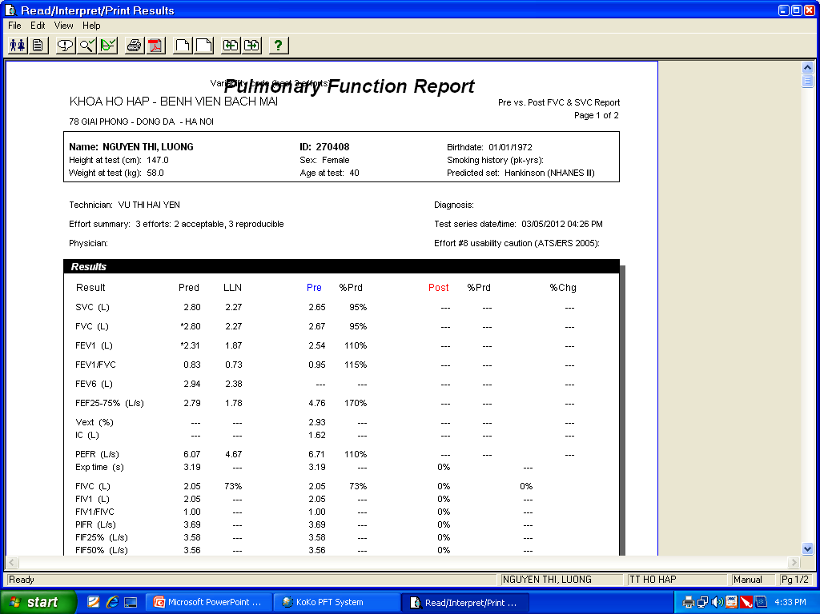
BƯỚC 5: IN KẾT QUẢ

Slide 51
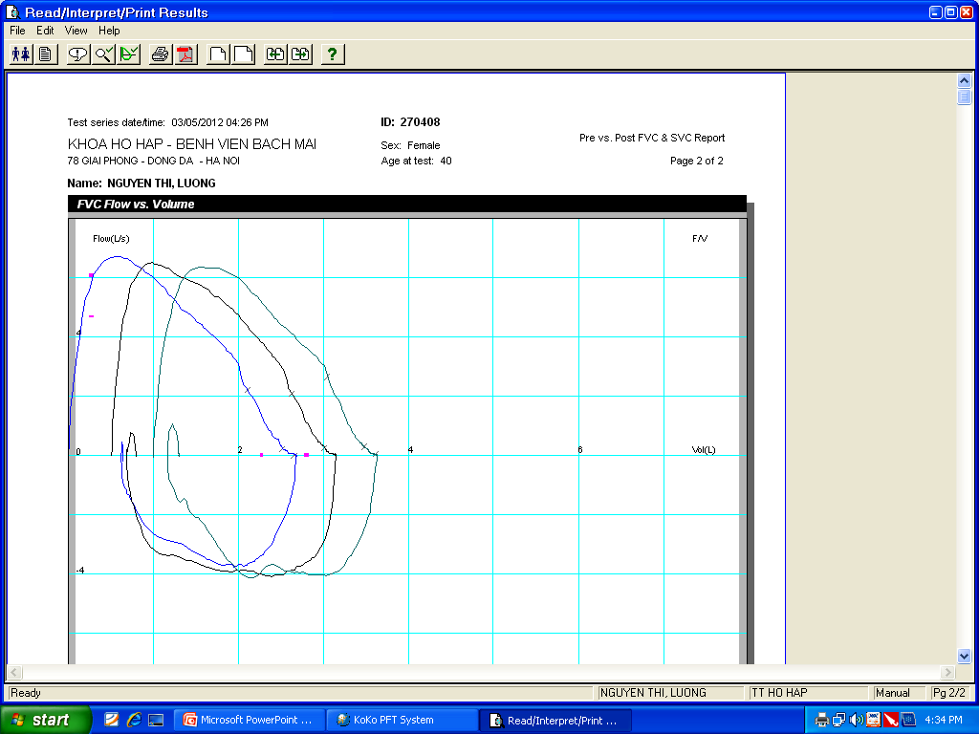
BƯỚC 5: IN KẾT QUẢ

Slide 52
BƯỚC 6:
ĐỌC VÀ TRẢ KẾT QUẢ
Kết quả in ra sẽ được đọc bởi bác sỹ chuyên khoa
Vào sổ lưu kết quả và trả kết quả cho bệnh nhân

